Slide 1
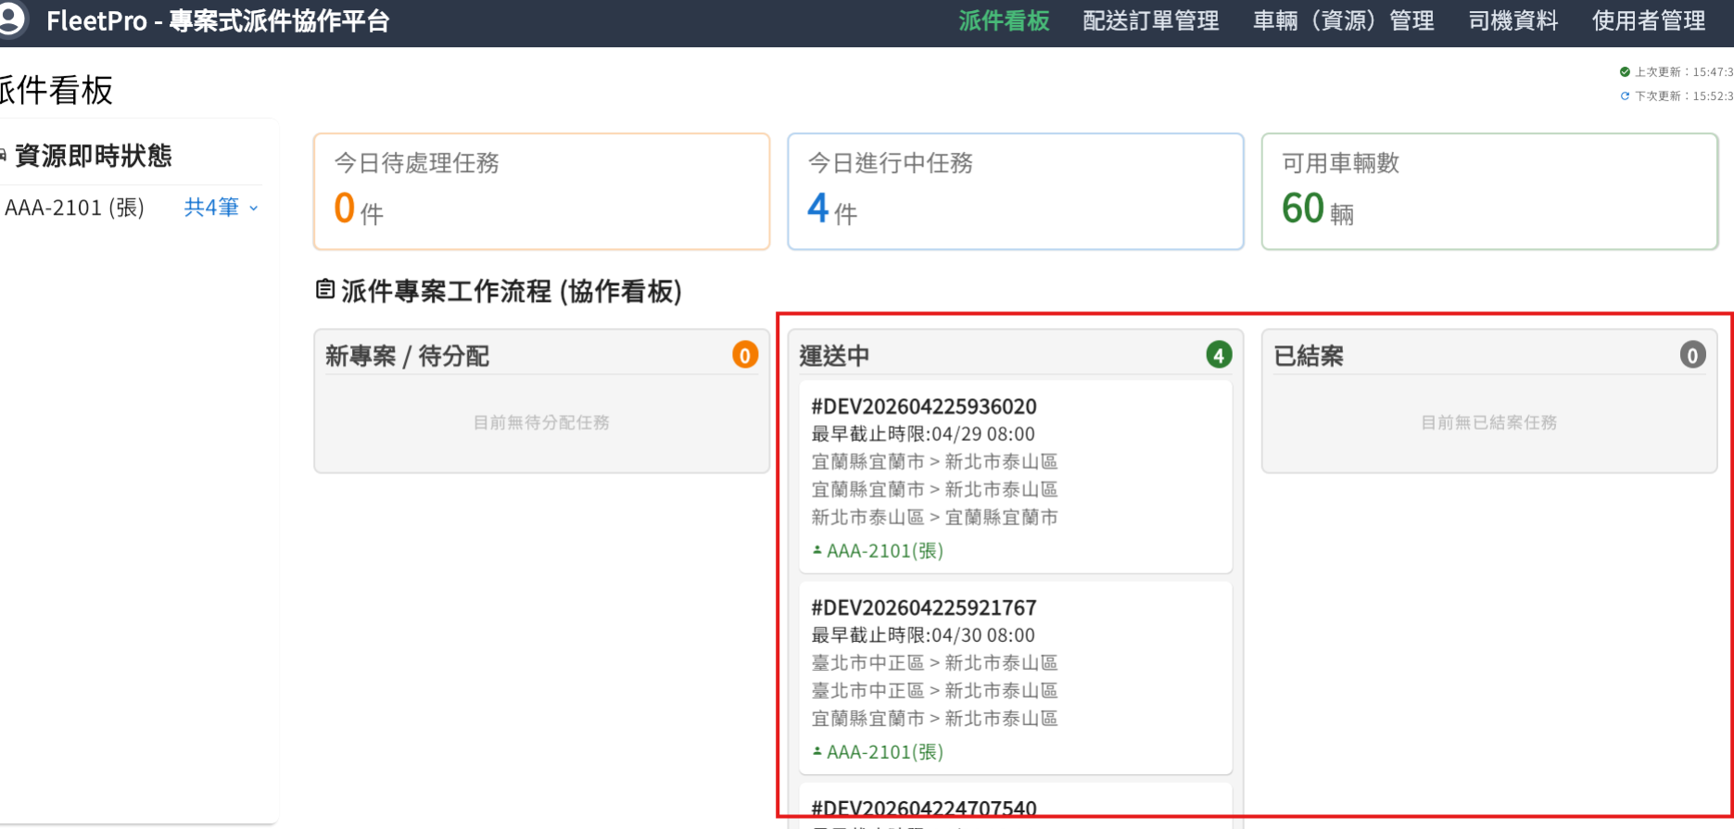
新增功能: 要跟待分配那邊一樣可以點開來查看

Slide 2
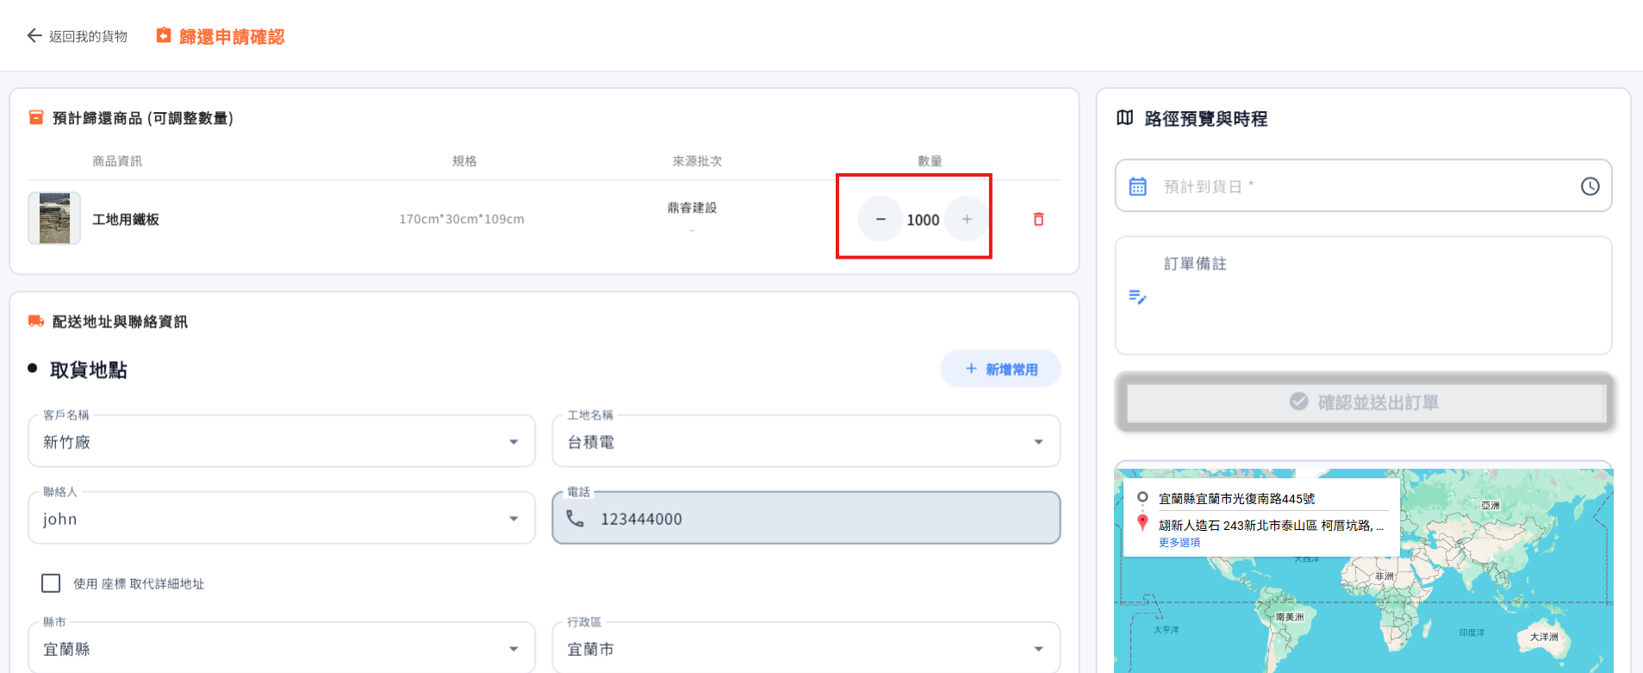
該欄位可否支援用打字的…

